Slide 1
Report CNAF reloaded
Luca dell’Agnello, Tommaso Boccali
14 dicembre 2023

Slide 2
Outline
Stato lavori
Stato gare INFN
Stato test Skyway
Revisione tempistica generale del progetto
Stato milestones
Criticità
Presenti
Future (a.k.a. Fase 2)

Slide 3
Amianto
Consegna della hall prevista per fine Luglio 2023
Problema: durante lavori di ristrutturazione dell’edificio ENEA (C1), contiguo a quello del CINECA, è stato trovato (e quindi liberato nell'aria) amianto
Per B5 e C2 non vi era stato nessun problema durante la ristrutturazione
Per precauzione, sospesi i lavori anche nel nostro cantiere per possibile presenza di amianto nell'aria (ferme anche le consegne delle macchine Leonardo mancanti)
In due sampling successivi trovato in effetti amianto nelle gronde di B5 … bonifica ad opera della Regione
Blocco totale delle attività del cantiere, fino a ottobre
Al rientro, hanno continuato la predisposizione della sala, ma ci siamo subito accorti (e abbiamo comunicato) che la ditta che predisponeva le canaline per i cavi lo faceva in modo non adeguato
Questo ha provocato un prolungamento dei lavori
--> consegna della sala: 30/11

Slide 4
Stato lavori
Lavori variante terminati (30/11/2023)
Coda “aggiustamenti” su canaline per cavi durante il mese di novembre
Consegna B5 fine novembre effettuata
Via libera a installazione cabling dal 4/12/2023
E' in corso

Slide 5
Stato gare
Situazione non facile:
Iter di approvazione gare lato INFN allungato rispetto a tempistiche standard (PNRR…)
Problemi di approvvigionamento da parte dei vendor solo marginalmente migliorati; 6+ mesi da aggiudicazione non atipici
Realizzazione di «piani B» per sveltire la transizione, con molta fatica a livello umano
Macchine temporanee, macchine arrivate come PoC, …
Anche per le gare consegnate (storage ‘22) ancora procedura non conclusa, collaudo fallito per specifiche per ora non raggiunte

Slide 6
Gara Storage 2022
Costo da noi previsto per 2023: 96 Eur/TBN
Costo di aggiudicazione: 97 Eur/TBN
Sottomessa la richiesta Marzo 2022; Aggiudicata Oct-22; Contratto firmato Mar 23 → Consegna fine Mar-23!
14 PB: il piano è tuttora metterli al CNAF almeno per il collaudo; se AQ 2023-24 ritardasse potrebbe essere usato per cominciare spostamento dati
Collaudo fallito (specifiche non raggiunte) a Luglio 2023
Ulteriori tentativi di collaudo (aggiornamenti tecnologici / firmware), tutti falliti
Ora: esplorazione di una ultima soluzione
Se anche questo fallisce: usare AQ storage 2023-24
Breaking news (di ieri): trovato accordo con il vendor per passare ad una soluzione di piu' alto livello – 1 mese per la consegna
Procedura aperta per un sistema di storage disco per il Tier1 del CNAF Atto GE n. 13100 del 31.03.2022 cig 9182750505
Mandata in AC per indizione il 07/03/2022
Approvata in Giunta il 31/03/2022
Bando in GU il 08/06/2022
Data Inizio Bando su novapa: 13/06/2022
Data Fine bando in novapa: 15/07/2022
Trasmissione atti gara in AC il 24/11/2022
Contratto Firmato il 13/03/2023
Consegna 30/3/2023
Collaudo fallito Luglio 2023 (specifiche non raggiunte)
4 mesi

Slide 7
Gara Cablaggio
Gara terminata e materiale consegnato (ottobre ‘23)
4/12: inizio lavori
Non è stato possibile iniziare il cablaggio prima a causa dei residui interventi sulle canaline; B5 consegnato 30/11
19/1/24: termine previsto lavori
6 settimane da cronoprogramma
Garantita interruzione solo per giorni festivi

Slide 8
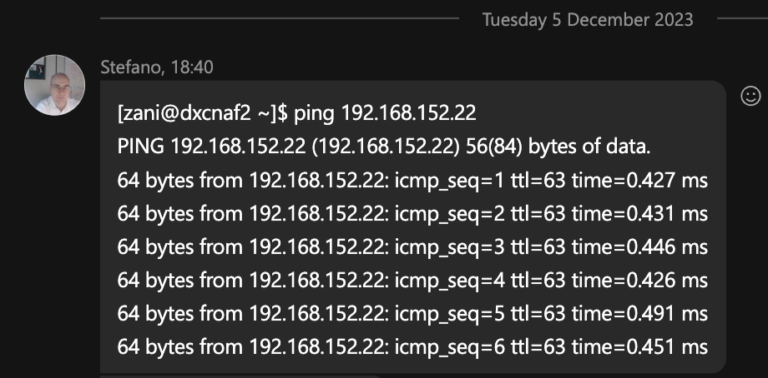
Gara Rete
Aggiudicata da commissione a Jan-23
Consegna prevista non prima di Sep-23 21/12/2023
Materiale preordinato da ditta a casa madre a inizio anno; tempi di procurement fuori controllo
Nel frattempo
Test di configurazione su apparato simile fornito come PoC a fine ottobre
Installato switch temporaneo per veicolare reti di servizio (uffici etc..)
Attività su PoC
Testata configurazione core switch del Tier1
Primo "ping" fra Berti-Pichat e Tecnopolo utilizzando apparati DCI fatto!
Sub-ms

Slide 9
AQ storage 2023-24
Costo da noi previsto per 2023: 77 €/TBN
Costo di aggiudicazione: 77.5 €/TBN
Critico per avere 50 PB per buffer spostamento dati
Richiesta indizione AQ Jul-22
Approvazione indizione in GE 30/11/22
Scadenza bando: 27/2/2023
Nomina commissione 31/3/2023
Lavori commissione terminati giugno 2023
Approvazione atti AQ in GE settembre 2023
Delibera indizione modificata 12/10/2023 per cambio imputazione spesa
Contratto predisposto da AC (metà novembre) ma ancora da inviare alla ditta
Ordine di fornitura (inviato ad agosto 2023) ancora da processare lato AC
Consegna aprile 2024 (??)
Piano B: usare storage 2022 per iniziare trasferimenti
Settimana prossima: consegna da Huawei anche in assenza di contratto firmato!
Ad oggi,> 17 mesi per firmare contratto!!!!

Slide 10
Tape e nuova tape library
Atti gara tape library approvati da GE 13/11/2023
Contratto ancora da preparare (AC)
Consegna febbraio (?)
Gara non inizialmente prevista per CNAF reloaded; terza tape library un asset per il PNRR
Comunque bassa criticità
Acquisto tape rimodulato
53 PB acquistati (già consegnati)
Restanti 30 PB da acquisire (nuova tecnologia della nuova tape library)
Costo da noi previsto per 2023: 10.8 €/TB
Costo di aggiudicazione: 8.9 € /TB

Slide 11
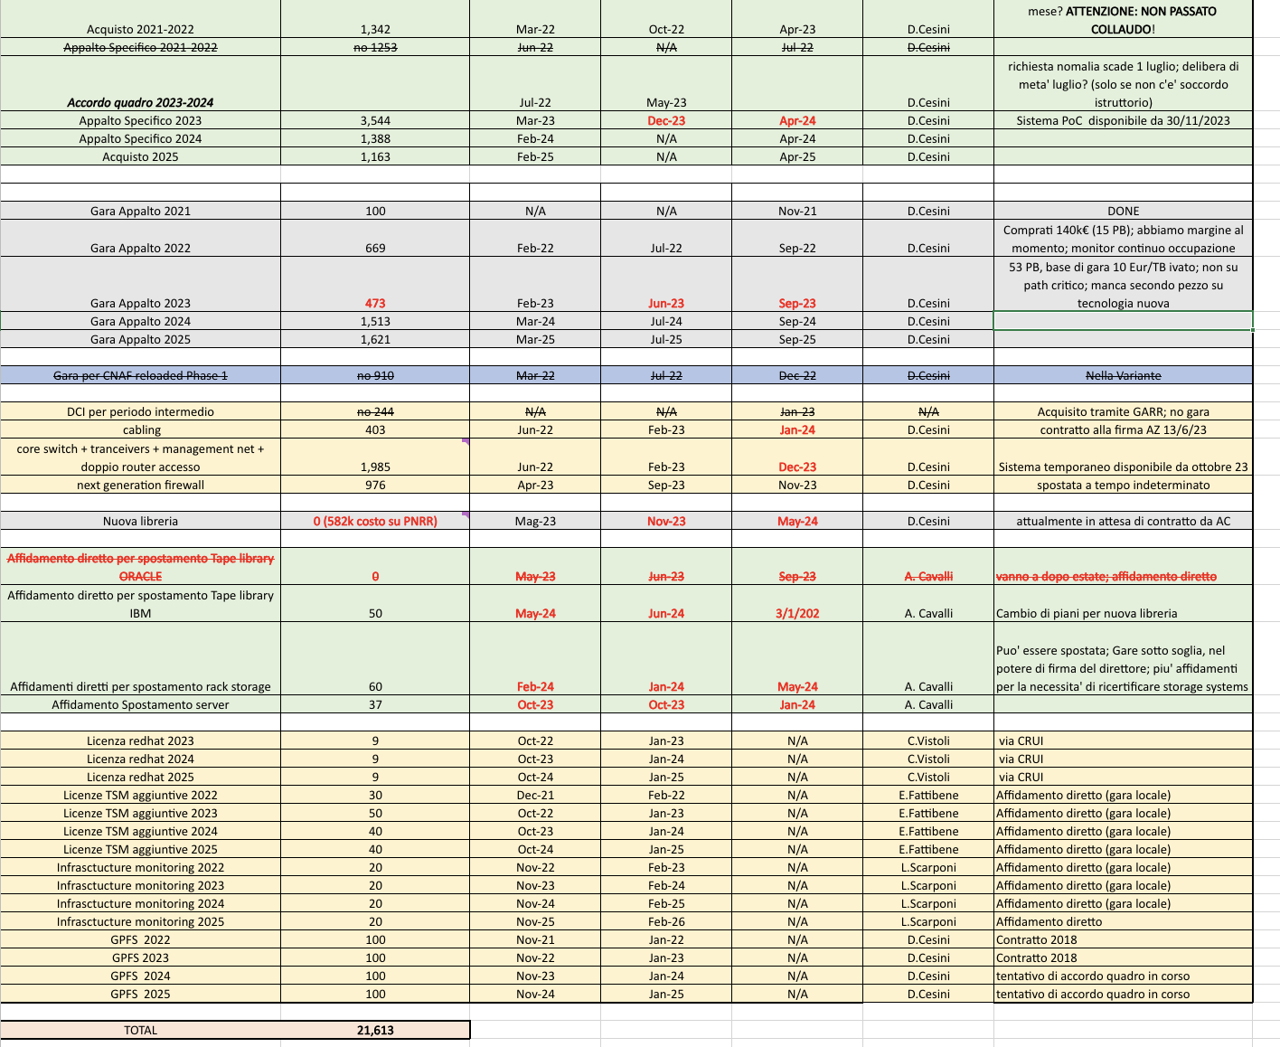
Piano gare aggiornato
Link qui tab: Gare Nov 23
Numeri rossi quelli cambiati
Good news: costo totale continua a scendere ora che le gare diventano aggiudicazioni (21719--> 21613 k€)
(nota: iniziale era 24517 …)
Bad news: I tempi sia amministrativi che di ricezione apparati si stanno dilatando
Esiste tabella condivisa con Minnella per la sorgente dei soldi (per esempio per le risorse principalmente FOE, e per infrastruttura progetto JPLUS e PNRR, …)
Ancora da fissare definitivamente costo fase 2 per finire allestimento HD

Slide 12
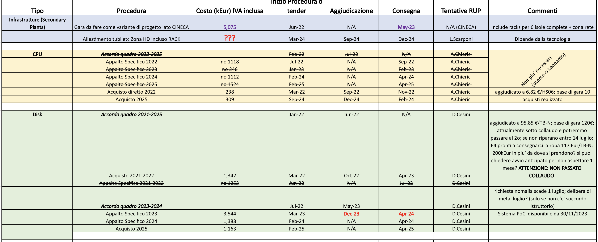

Slide 13
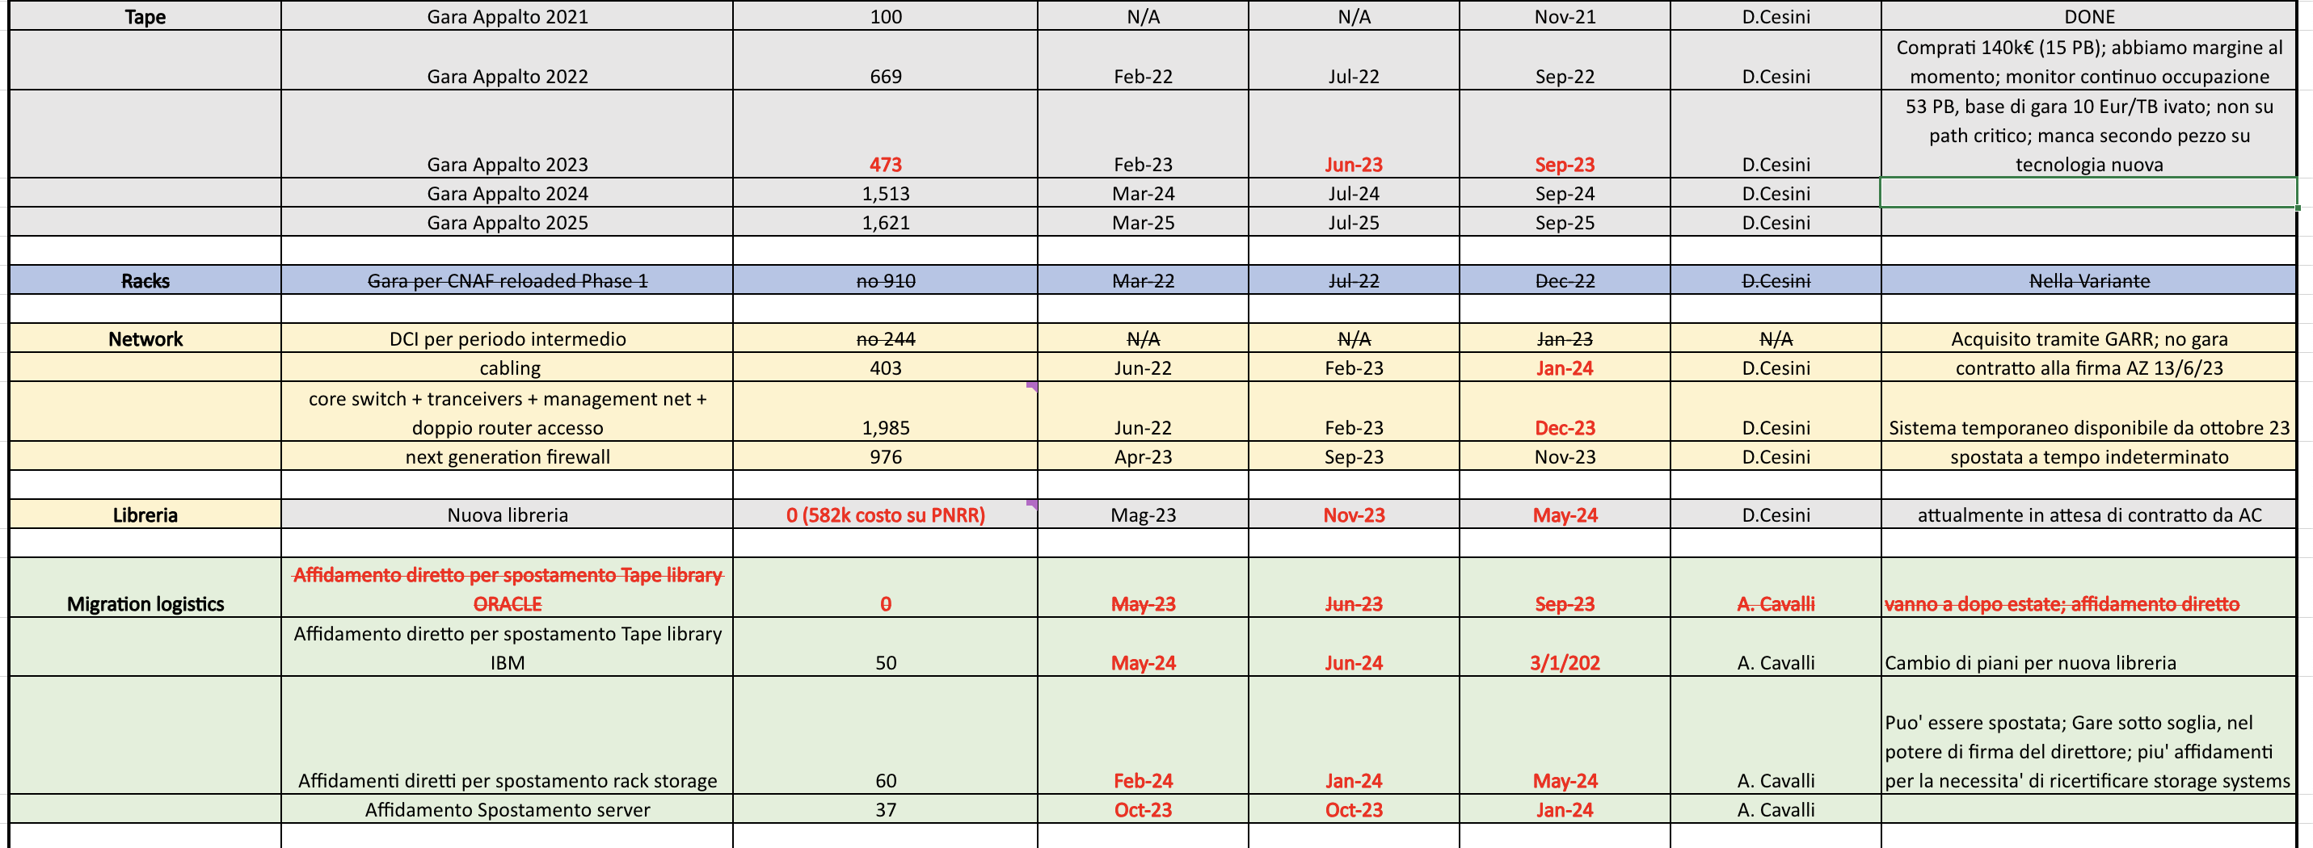

Slide 14
Tempistiche, il trend
Nostra stima è sempre stata ~ 9 mesi fra consegna hall e conclusione transizione (a parte tape, vedere dopo)
Iniziale: 01/2023 --> 09/2023 (TDR)
Intermedia: 04/2023 --> 01/2024 (inizio 2022)
Estate ‘23: 07/2023 --> 04/2024
Attuale: 12/2023 --> 09/2024
(questa è la consegna della Hall – il T0; apparati in arrivo → 1-2 mesi successivi)
Per gran parte del 2024 avremo la configurazione a 2 data center (CNAF + Tecnopolo)

Slide 15
Stato della connessione di rete
Attestazione fibre definitive CNAF ←→ Tecnopolo (stanza K2) effettuata (metà novembre)
Apparati DCI già presenti CNAF mediante utilizzo device usati per test CERN ←→ CNAF
Apparati DCI lato tecnopolo → GARR (nessun problema previsto)
Portiamo da subito un rack ex GARR in K2 per cominciare ad attestare
K2 ok condizionamento; 1 sola linea elettrica per il momento (da ridondare)
Cablaggio Leonardo ←→ K2 già realizzata da CINECA
16 fibre per INFN per connettere DCI allo Skyway
Passaggio verso B5 04/2023; mancano ottiche lato CINECA (a carico loro)
Attenzione costante lato CNAF al problema (non particolarmente rilevante per CINECA, apparentemente) ha permesso di avere una soluzione pienamente soddisfacente
Attestazione delle fibre di Lepida in K2 (fatto 27/03)
Preparazione anello per secondo percorso … ancora nulla
Punti ancora aperti:
Configurazione finale della rete lato Leonardo (sia come apparati che come collegamenti)

Slide 16
Stato test Skyway
Con una certa fatica abbiamo avuto accesso ad uno Skyway al CINECA
Non al Tecnopolo, dove non ci sarebbe stato modo di fare test, ma a Casalecchio (modificando Galileo)
Test-bed minimale: 2 server collegati lato CNAF e 2 lato CINECA
Connessioni a 25 Gbit/s lato CNAF, 30 Gbit/s lato CINECA
MTU 9000 lato CNAF, 2000 lato CINECA (è il default di Galileo)
E’ un settaggio assolutamente identico a quello che avremo in produzione con Leonardo (stessa geometria di switch intermedi, etc.)
Piano di test a vari livelli
Connettività pura (ETH ← → Infiniband via Skyway come convertitore di protocollo)
Test di performance di rete pura (iPerf) → raggiunti i 30 Gbit/s del segmento + lento (limitazione IB lato CINECA)
Prossima slide
Test con GPFS
In attesa di CINECA.... (installazione SW sui nodi)
DONE, nessun problema...

Slide 17
Stato integrazione Leonardo con Tier1
Riunioni con CINECA, frenate dal fatto che a Ottobre CINECA ancora non aveva accesso alla partizione General Purpose (ancora nelle mani di ATOS)
Problemi: apparentemente CINECA non ha mano libera sulla configurazione della macchina; in particolare difficile pensare di estrarre completamente delle macchine a uso nostro
Idea di lavoro, sotto test:
CINECA: partizionamento logico della Infiniband ("zoning") per motivi di sicurezza, coda SLURM di lunghezza infinita dedicata a noi
INFN: Macchina virtuale fatta partire da SLURM con accesso diretto a INFINIBAND; questa viene inserita nel cluster HTCondor CNAF; IP del CNAF
Su questa avremo permessi di root, e potremo gestire parte GPFS direttamente
Secondo CINECA questo modus operandi NON è in contrasto con regole JU
Gruppo di lavoro all'opera sui test, già provata la prima VM; al momento il piano sembra non aver trovato problemi tecnici

Slide 18
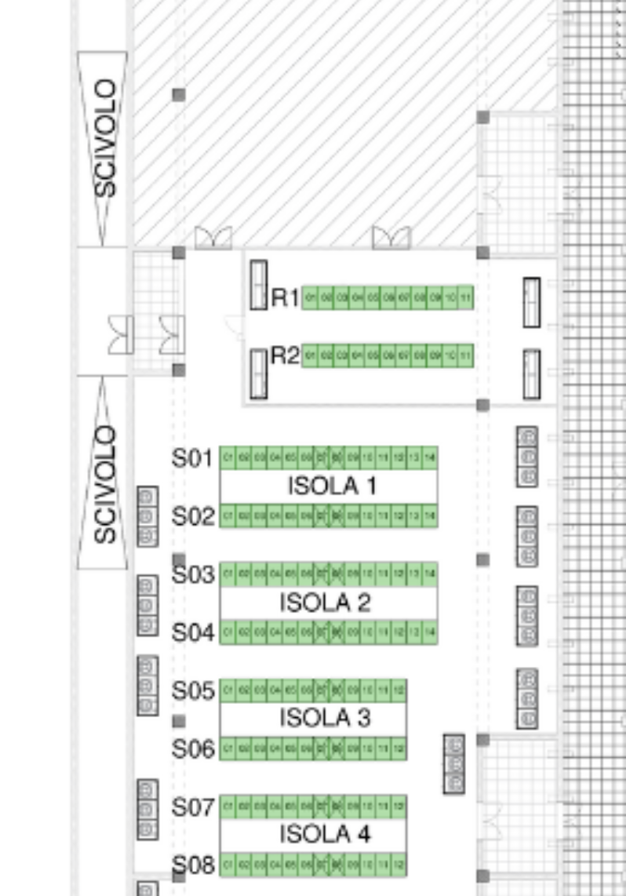
Destination Earth
Richiesta da CINECA isola in B5 O(16-20 racks) per ospitare server di Destination Earth, per 1-2 anni
Identificata isola 4 in B5 (libera nel periodo)
Questa macchine saranno collegate alla rete CINECA, mediante fibra dall'isola a K2 a C2
Noi dobbiamo solo offrire spazio, elettricità e condizionamento, le cui spese saranno rigirate a CINECA

Slide 19
Gantt progetto CNAF - Reloaded
Ultima versione MasterPlan-v20-Nov23.pdf
Assume consegna della Hall 30/11/2023 (come è successo)
Abbiamo aggiornato tutte le date al best knowledge attuale
Date importanti:
Core network installed: 12/02/2024
New storage installed & validated: 15/05/2024 29/2/2024 (gantt non ancora aggiornato)
Storage data transfer completed: 13/09/2024 (data finale di CNAF reloaded)
Nota: con il nuovo piano per i tape, la relocation della libreria 1 sarà effettuata dopo il repack della libreria Oracle. Per cui, sarà nel 2025; non consideriamo questo per la scadenza di CNAF-reloaded perché requirement esterno da PNRR

Slide 20
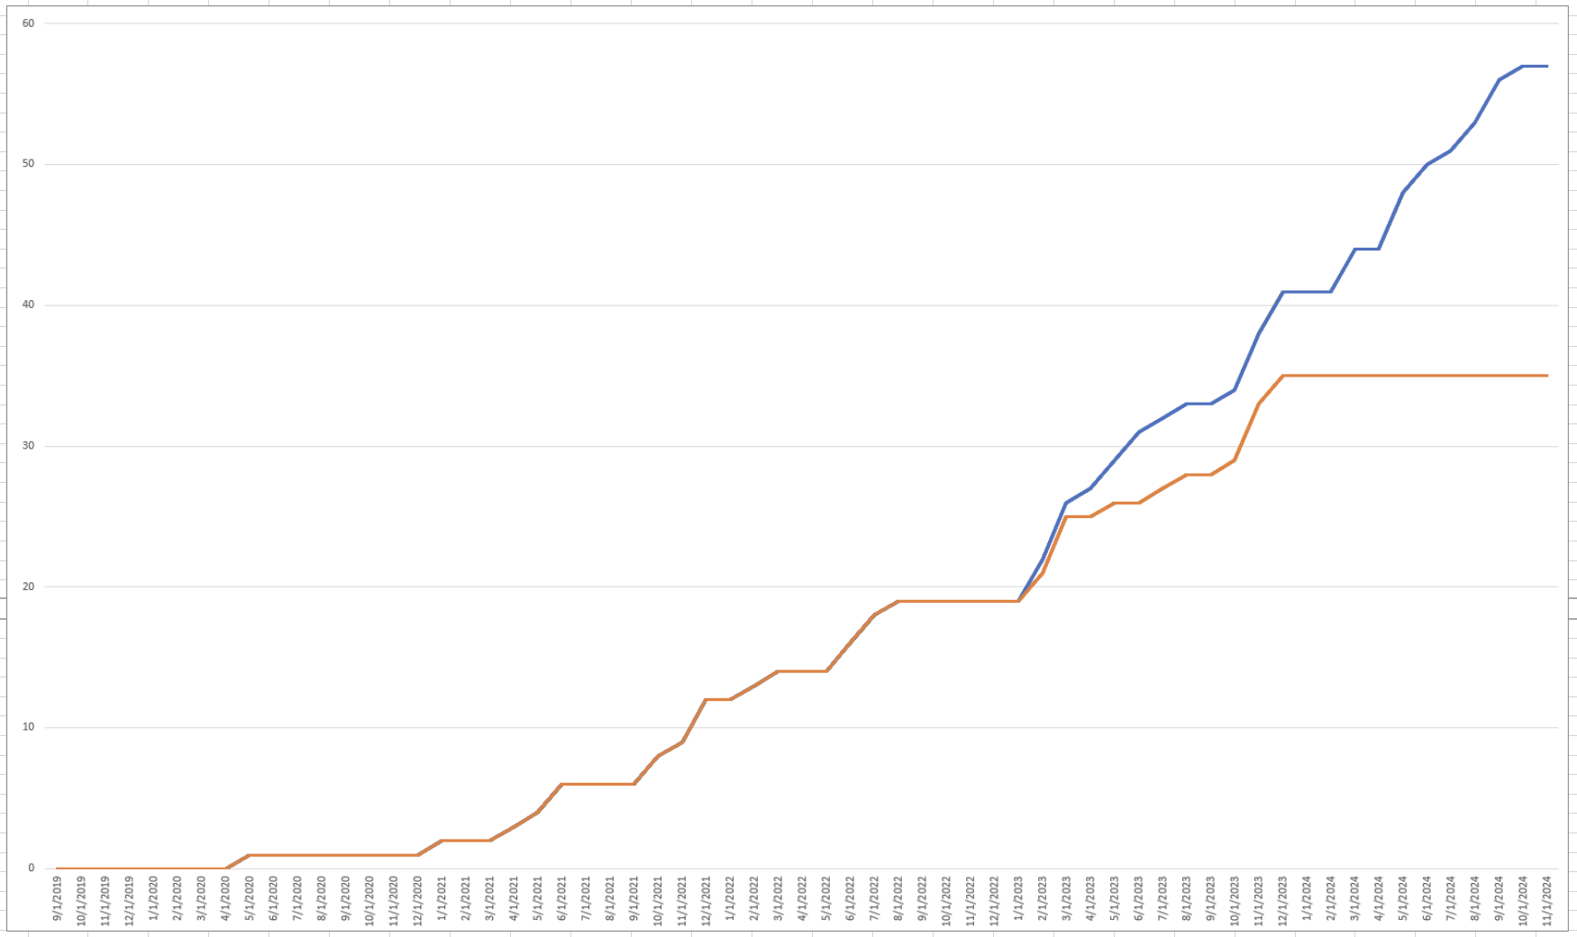
Missed:
1 - wp1-m2: delivery of storage (PoC a dicembre)
2 - wp1-m4: delivery of network (network temporaneo 11/10)
3 - wp2-m22: rack installed ma non cabled (rack installed, cabled 19/11)
4 - wp2-m23: core network installed
5 - wp2-m24: new storage installed dipende da wp1-m2
6 - wp2-m17bis: bastion funzionante … stiamo verificando
7 - WP2-M2bis: Additional tests on HTC components, for the integration of Cloud/HTC infrastructures (feb 23). --> working on ...
Milestone
Retrieving data. Wait a few seconds and try to cut or copy again.
Retrieving data. Wait a few seconds and try to cut or copy again.
Viola = spostate nel MasterPlan v 20
Erano NON ok rispetto al piano precedente

Slide 21
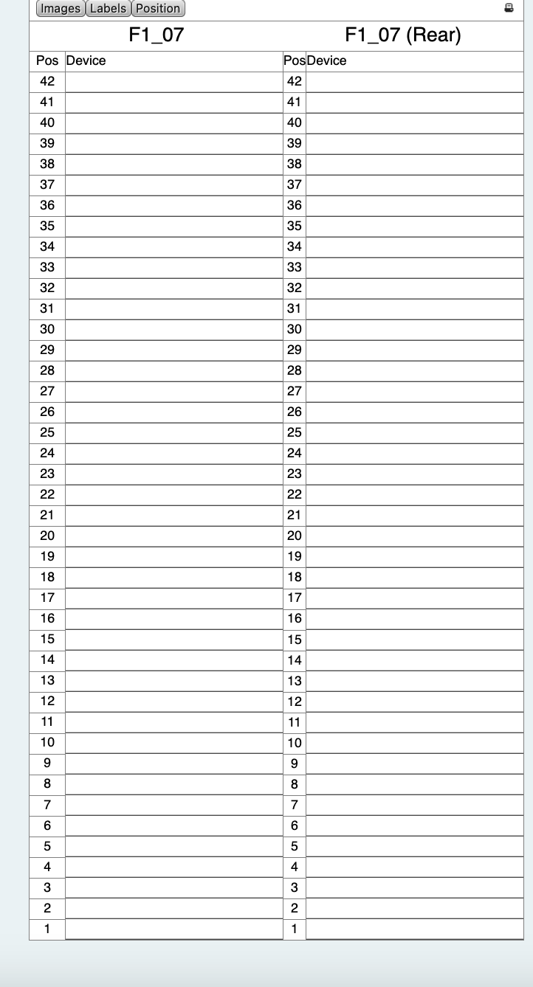
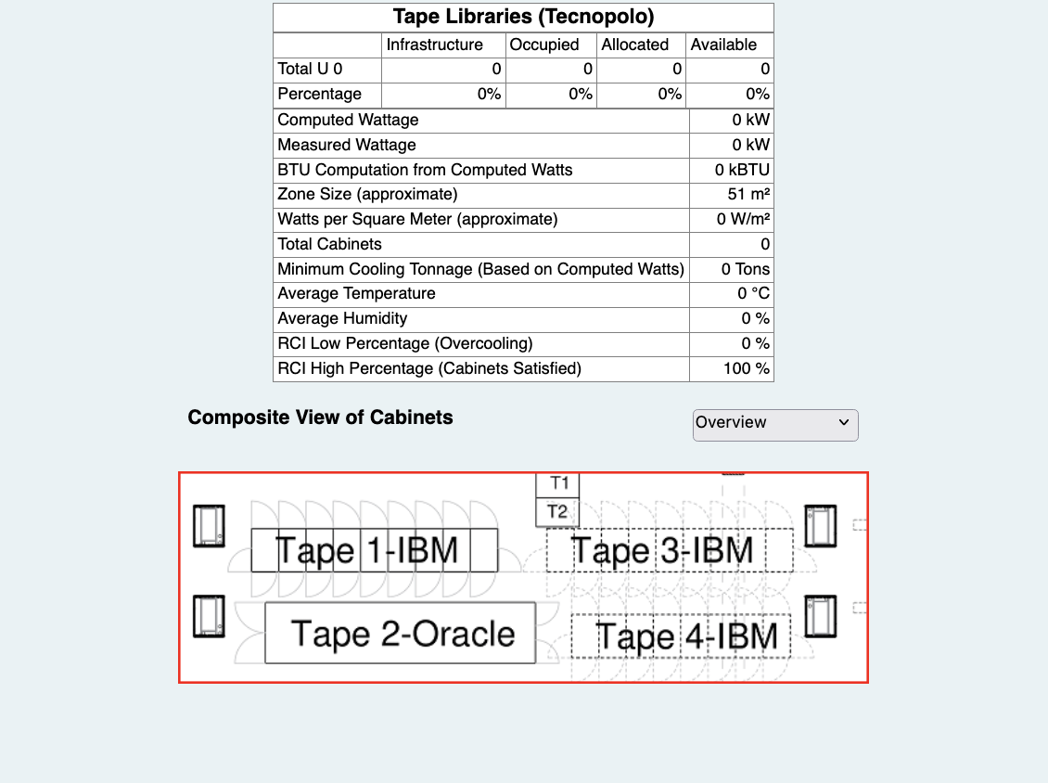
Inventario aggiornato con le isole finali, pronto a raccogliere i device
3 aprile 2023
Incontro con Steering Board
21

Slide 22
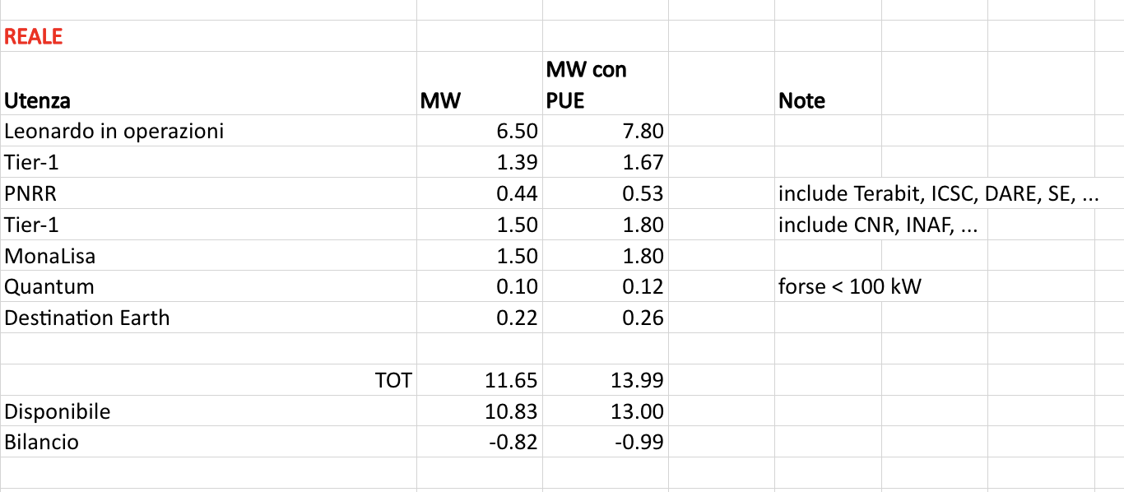
Stato fase 2
Realtà:
PNRR: da mettere in linea già nel 2024 LISA, macchina Quantum, Tier-1 INAF e CNR + TeRABIT e forse Destination Earth (fino a 13 MW di potenza IT necessaria)
Tempi per passare a 25 MW incompatibili con 2025: 2028 per la cabina AT se si parte ora (tempi TERNA)
HL_LHC molto diminuito come richieste, e spostato almeno al 2028
La nuova stima Fase1 → Fase 2 supera i 30 M€, senza budget dal MUR
Soluzione ? →
Reminder: definizione delle fasi
Fase1: 2023-2025, potenza elettrica 13 MW (10 MW IT + 3 MW Cooling – in deroga), 8 MW di cooling a acqua fredda (6 MW in 3+1), 8 MW cooling acqua temperata (CINECA non usa 3+1)
Fase2: 2025+, potenza elettrica 25 MW (20 MW IT + 5 MW Cooling), 16 MW di cooling a acqua fredda (12 MW in 3+1), 16 MW cooling acqua temperata (CINECA non usa 3+1)
Budget: MUR ha dato 17 M€ per Fase1→ Fase2
Motivazioni:
2025+ partenza di HL-LHC
CINECA non aveva piani per altre installazioni prima di post-exascale (2028+)

Slide 23
1 → 2 A → 2
Fase successiva (2 A → 2) – 2025, pronto per 2028
Raddoppio anche della parte a acqua fredda, a 16→12 MW
Utilizzo per tutto della linea a 25 MW, lasciando le due linee attuali come backup
Costo ulteriore (~ 18 M€) da fondi del bando post-exascale (non INFN)
In questo modo:
Utenze previste fino al 2027 ok con fase 2 A
Possiamo applicare a bando post-exascale dicendo che infrastruttura è già in preparazione
(INFN fino al 2028 non dovrebbe avere problemi: nuove CPU acquisite sarebbero comunque su acqua temperata e c'e' tanto margine su quella fredda)
Introdurre una fase 2 A per il 2024 (in attuazione ORA):
Utilizzo di 2 linee (2 POD diversi) da 10 MW: il primo per la IT (in deroga a 13 MW) e uno per il cooling (quello che serve, probabilmente 3 MW)
Raddoppio della parte di cooling a acqua temperata ora (8 → 16 MW); parte a acqua fredda rimane a 8→6 MW
Cominciare ora a costruire la cabina AT da 25 MW
Costo = 17 M€ (fondi MUR)

Slide 24
Il "condominio Tecnopolo” (1)
Riunione del tavolo INFN-CINECA per capire come spartire le spese di funzionamento (corrente, acqua, manutenzione, pulizia, guardiania, gasolio, …)
Primo tentativo di accordo:
Alcune attivita' in funzione del metri quadri (quindi ~ 50% a testa): pulizia, acqua, guardiania, assicurazione sui building
Alcune attivita' in funzione dell'energia consumata (quindi ~20% INFN, 80% CINECA): consumo elettrico, manutenzioni
Alcune attivita' ognuno per se: costo collegamento GARR, assicurazione sulle risorse IT
Seguiranno altri meeting

Slide 25
Il "condominio Tecnopolo” (2)
Tavoli di lavoro con gli altri enti “insedianti“ al Tecnopolo e la Regione
Martedì 12/12 – primo incontro del tavolo tecnico
Vari argomenti dibattuti
B4 verrà “temporaneamente” adibito a zona congressuale (a regime: B4 in uso a EVMWF e zona congressuale in G7)
In firma concessione per la gestione della centrale termica
Recupero del calore da Leonardo
Altri lavori di area
Cabina primaria TERNA in area nord
Vasca laminazione pronta tra 6 mesi da cronoprogramma
Completamento strada di acceso – fine gennaio
Videosorveglianza: pronto progetto esecutivo
Prossimo meeting fine gennaio

Slide 26
Arrivi e partenze
Ancora movimenti del personale CNAF
Dall’inizio del progetto 1 TI («sw») ha dato le dimissioni ed uno è in congedo («cloud»)
Con il PNRR assunti 16 TD (per i progetti)
13 erano già in forza al CNAF come AR
Per parte di loro sinergie possibili con attività Tecnopolo
Dal 1/9/2023 TI («cloud») in congedo a ICSC per 4 anni
Dal 1/9/2023 tornato TI («rete») da congedo
E’ ora in part-time al 50%
Dal 15/11/2023 TI («storage») in congedo a ECMWF per 4 anni
Dal 1/1/2024 TD PNRR («storage») al CINECA
Incontro con Steering Board
26

Slide 27
Summary & problemi
Consegna B5: 30/06 → 17/07 30/11 per problema amianto
Gare: molti problemi; lavoro con i fornitori per anticipare consegne e/o realizzare piano B se non C
Storage e rete problemi maggiori
Consegna apparati rete/storage a fine Dicembre?
Senza piano B inizio trasferimento dati non possibile prima di novembre
Piano B molto aggressivo e impattante a livello di manpower: storage 2022 al tecnopolo e apparati di rete provvisori
Fase 2: piano approvato dai direttori generali, alla firma GE

Slide 28
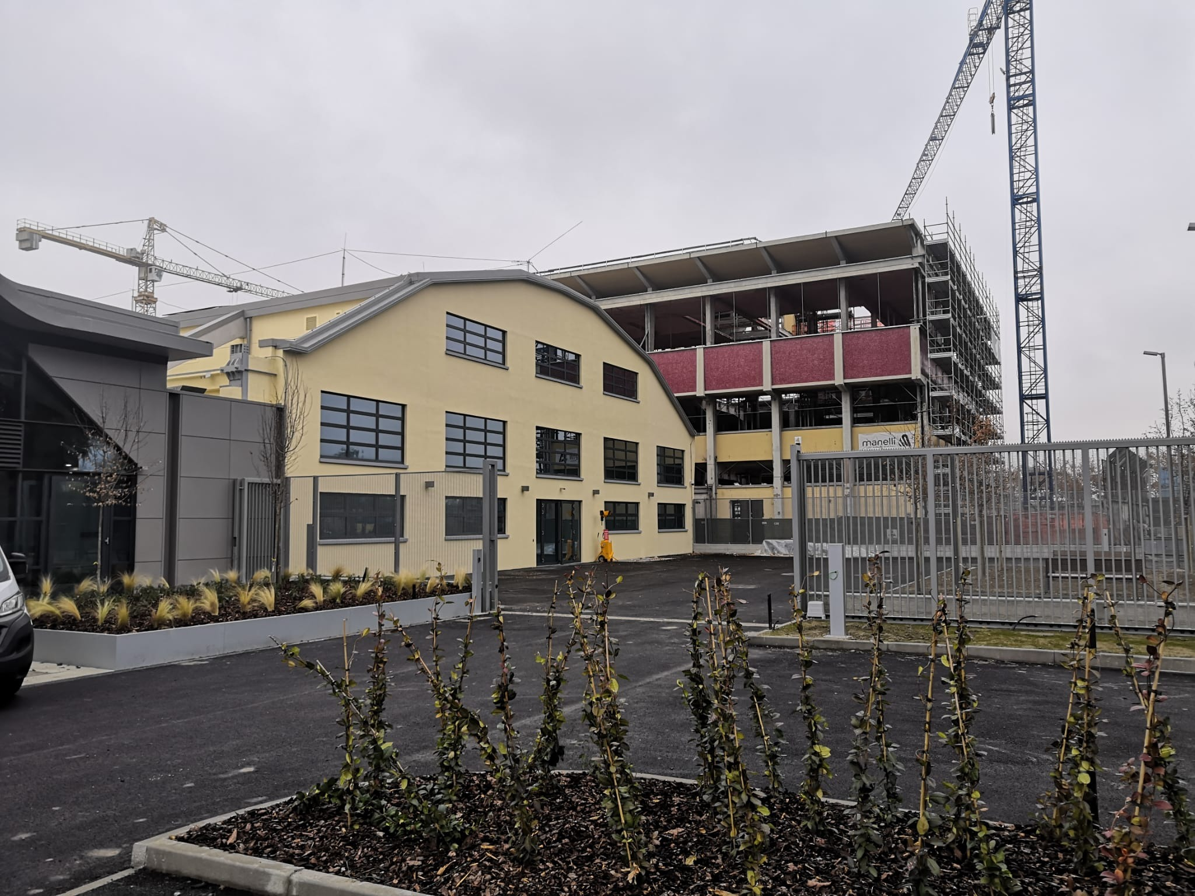
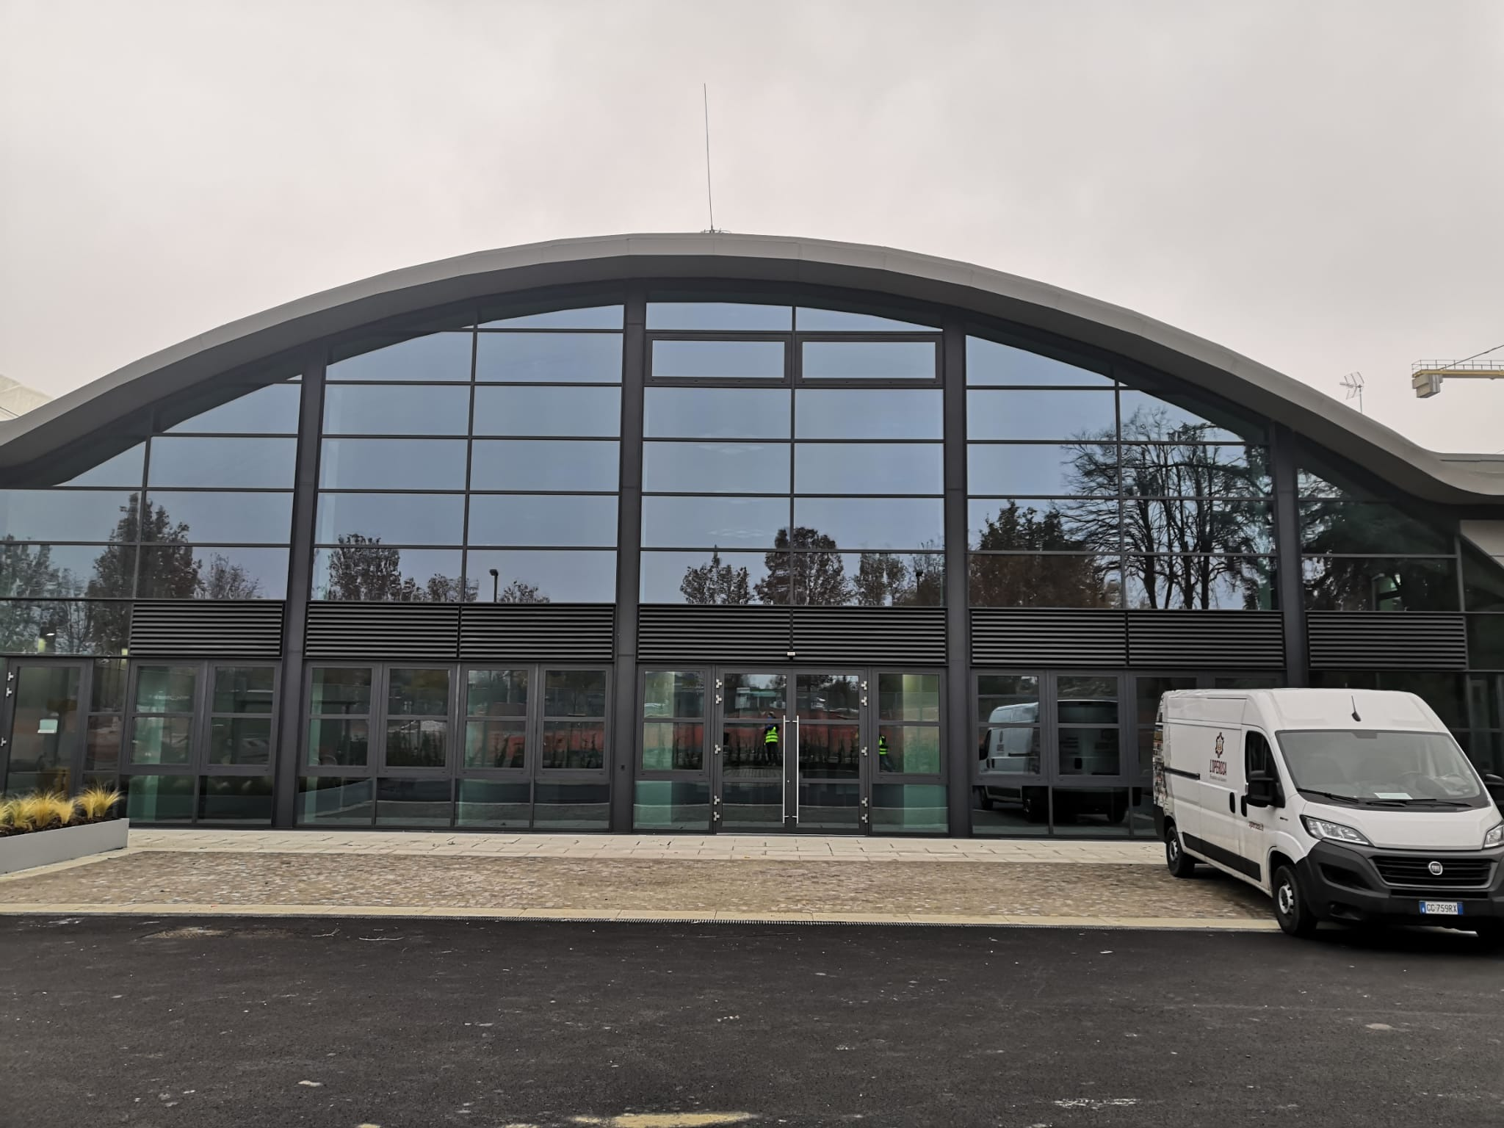
Poche foto (lo vediamo dal vero)

